Slide 1
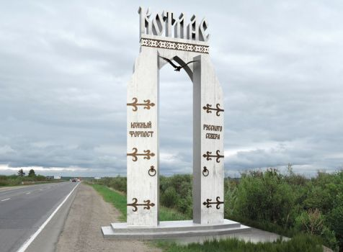
Мой город-
моя малая Родина
Подготовила: Зарубина Н. В.

Slide 2
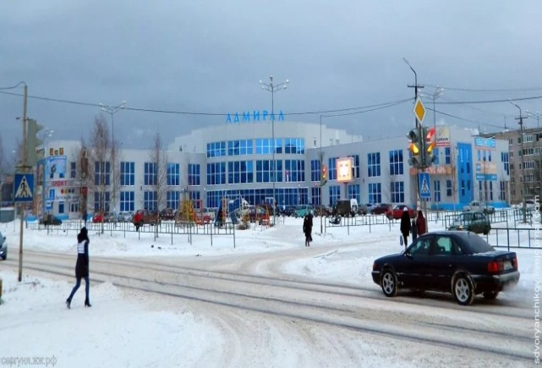
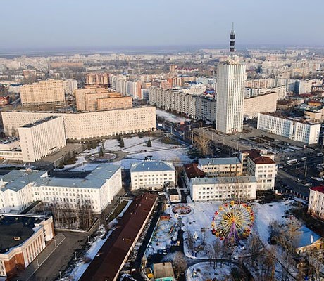
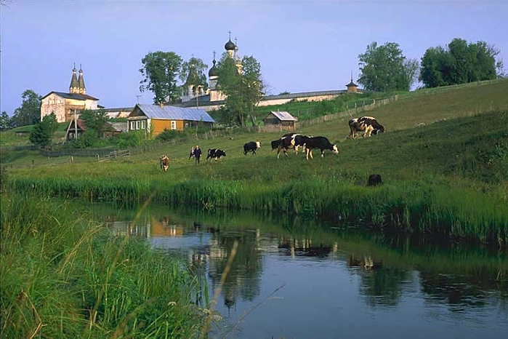
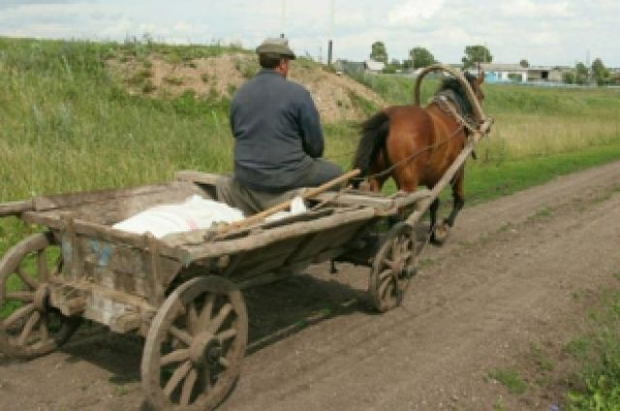
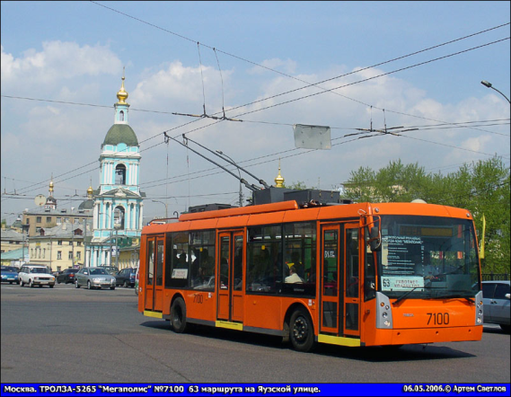
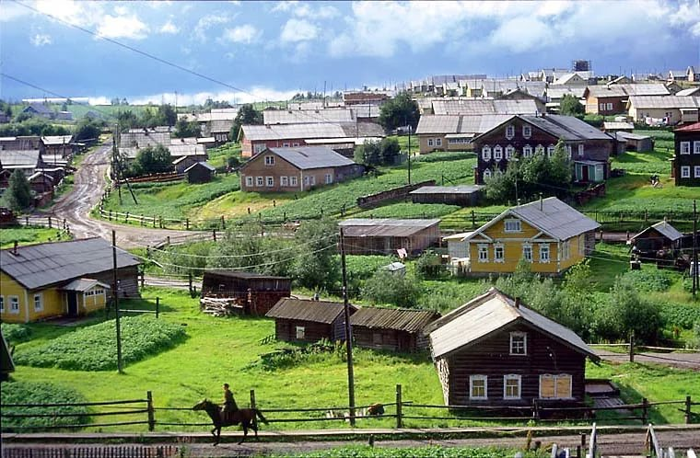
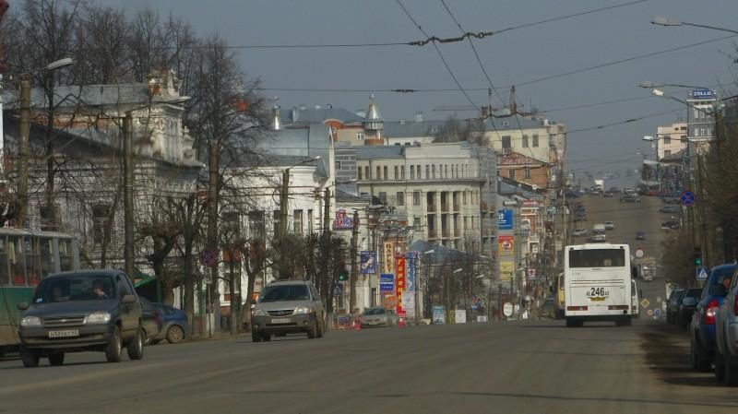
Где изображен город?

Slide 3
Узнай герб своего города

Slide 4
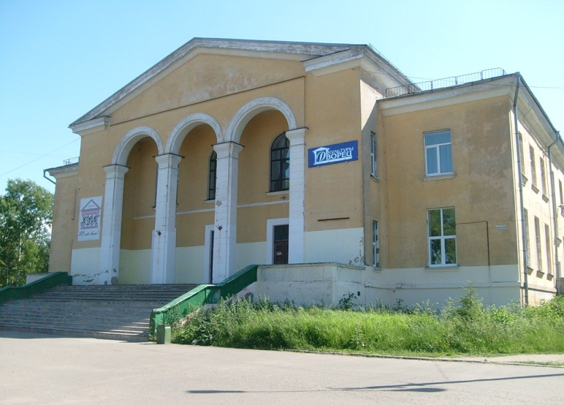
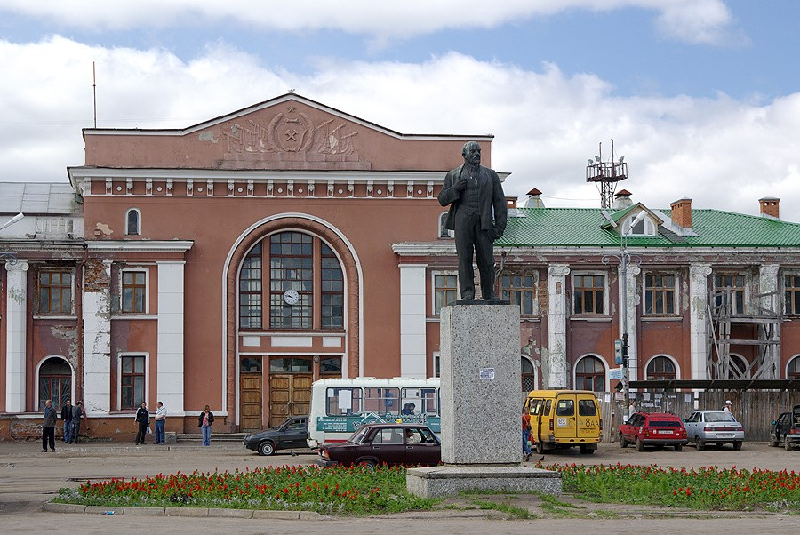
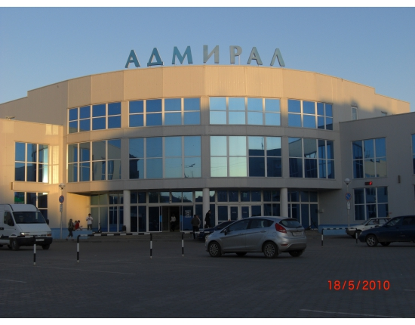
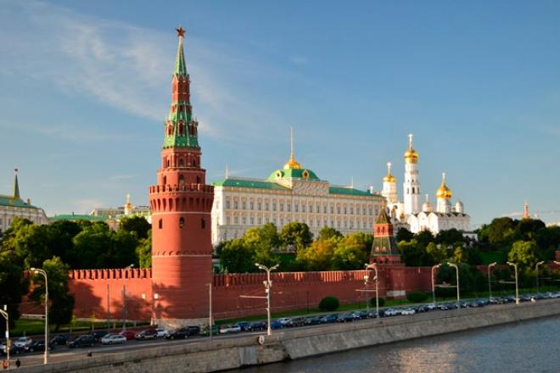
Какого здания нет в нашем городе?

Slide 5
Загадки
Шумят повсюду поезда,
И едут люди кто куда.
Со всех сторон, со всех концов,
Кто ждёт прибытий поездов.
Того мы приглашаем в зал,
Что называется…

Slide 6
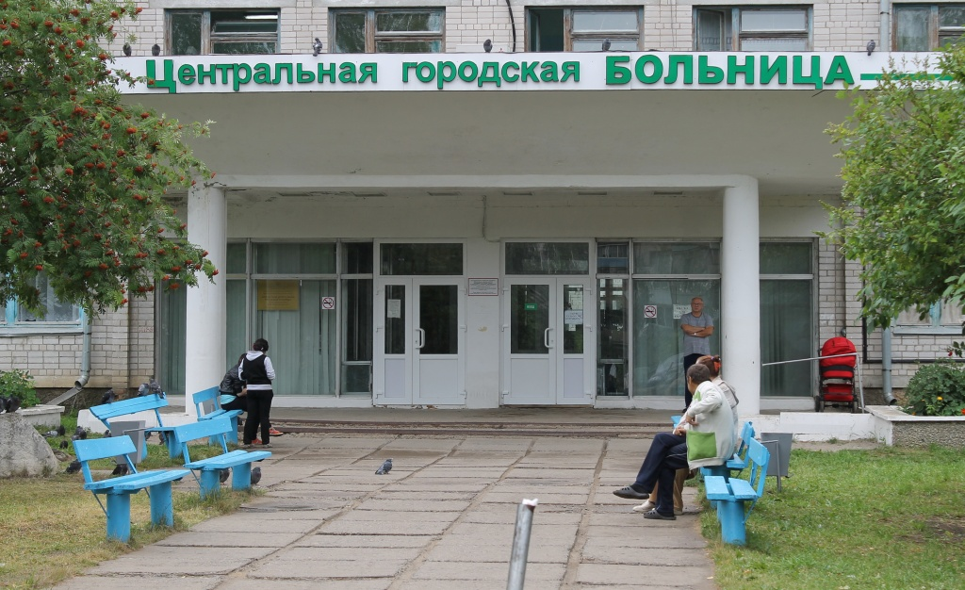
Люди в белом, не скучают,
Не сидят без дела,
Курс леченья назначают
Эти люди в белом.
Если кто- то заболел
Все идут лечиться
В городскую, детскую…

Slide 7
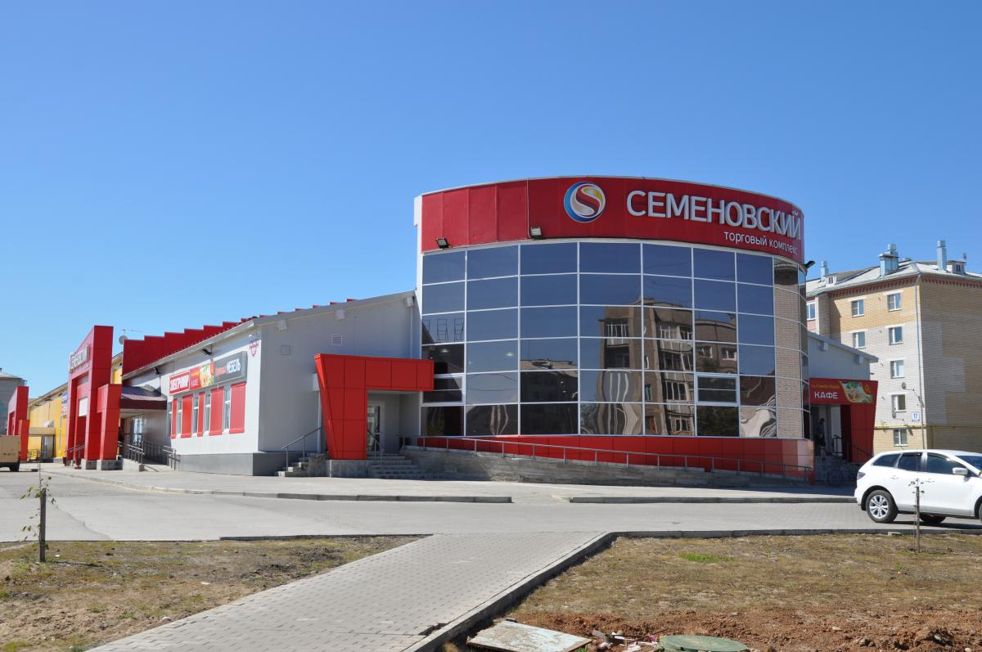
Если холодильник пуст,
Кушать если нечего,
Нет ни хлеба, ни капусты,
Масла нет и гречки.
Ты сюда входи скорей
И бери корзину,
Покупай, что повкуснее
В нашем …

Slide 8
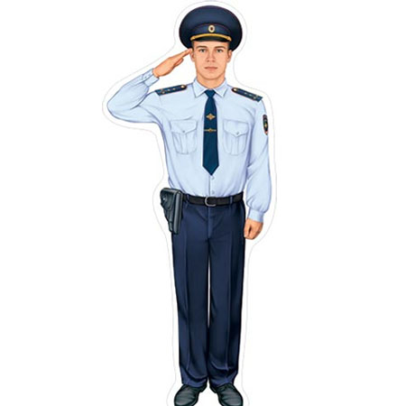
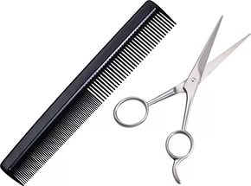
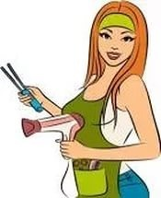
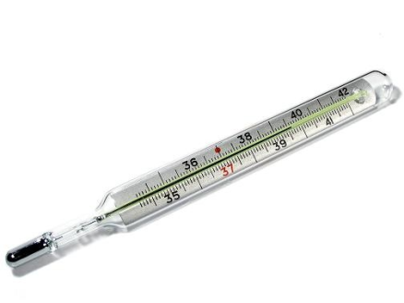
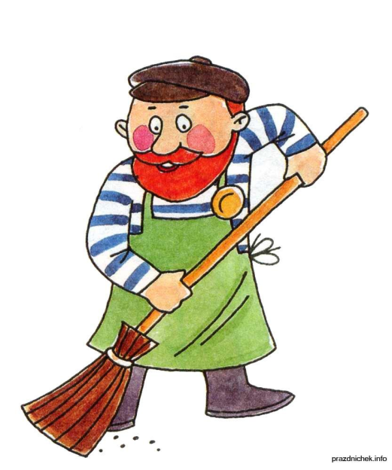
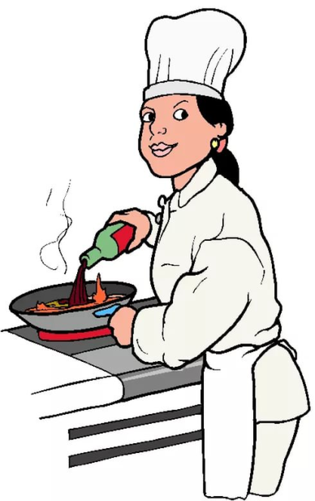
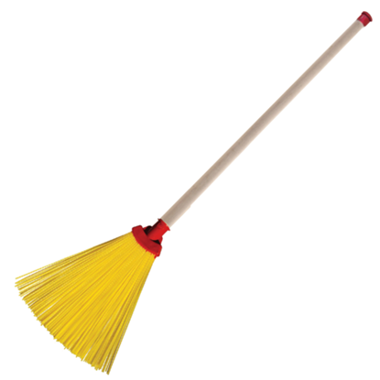
Профессии в нашем городе

Slide 9
МОЛОДЦЫ!

